Slide 1
Saison culturelle
2019-2020
Synopsis des concerts et spectacles sur : www.ville-wintzenheim.fr

Slide 2
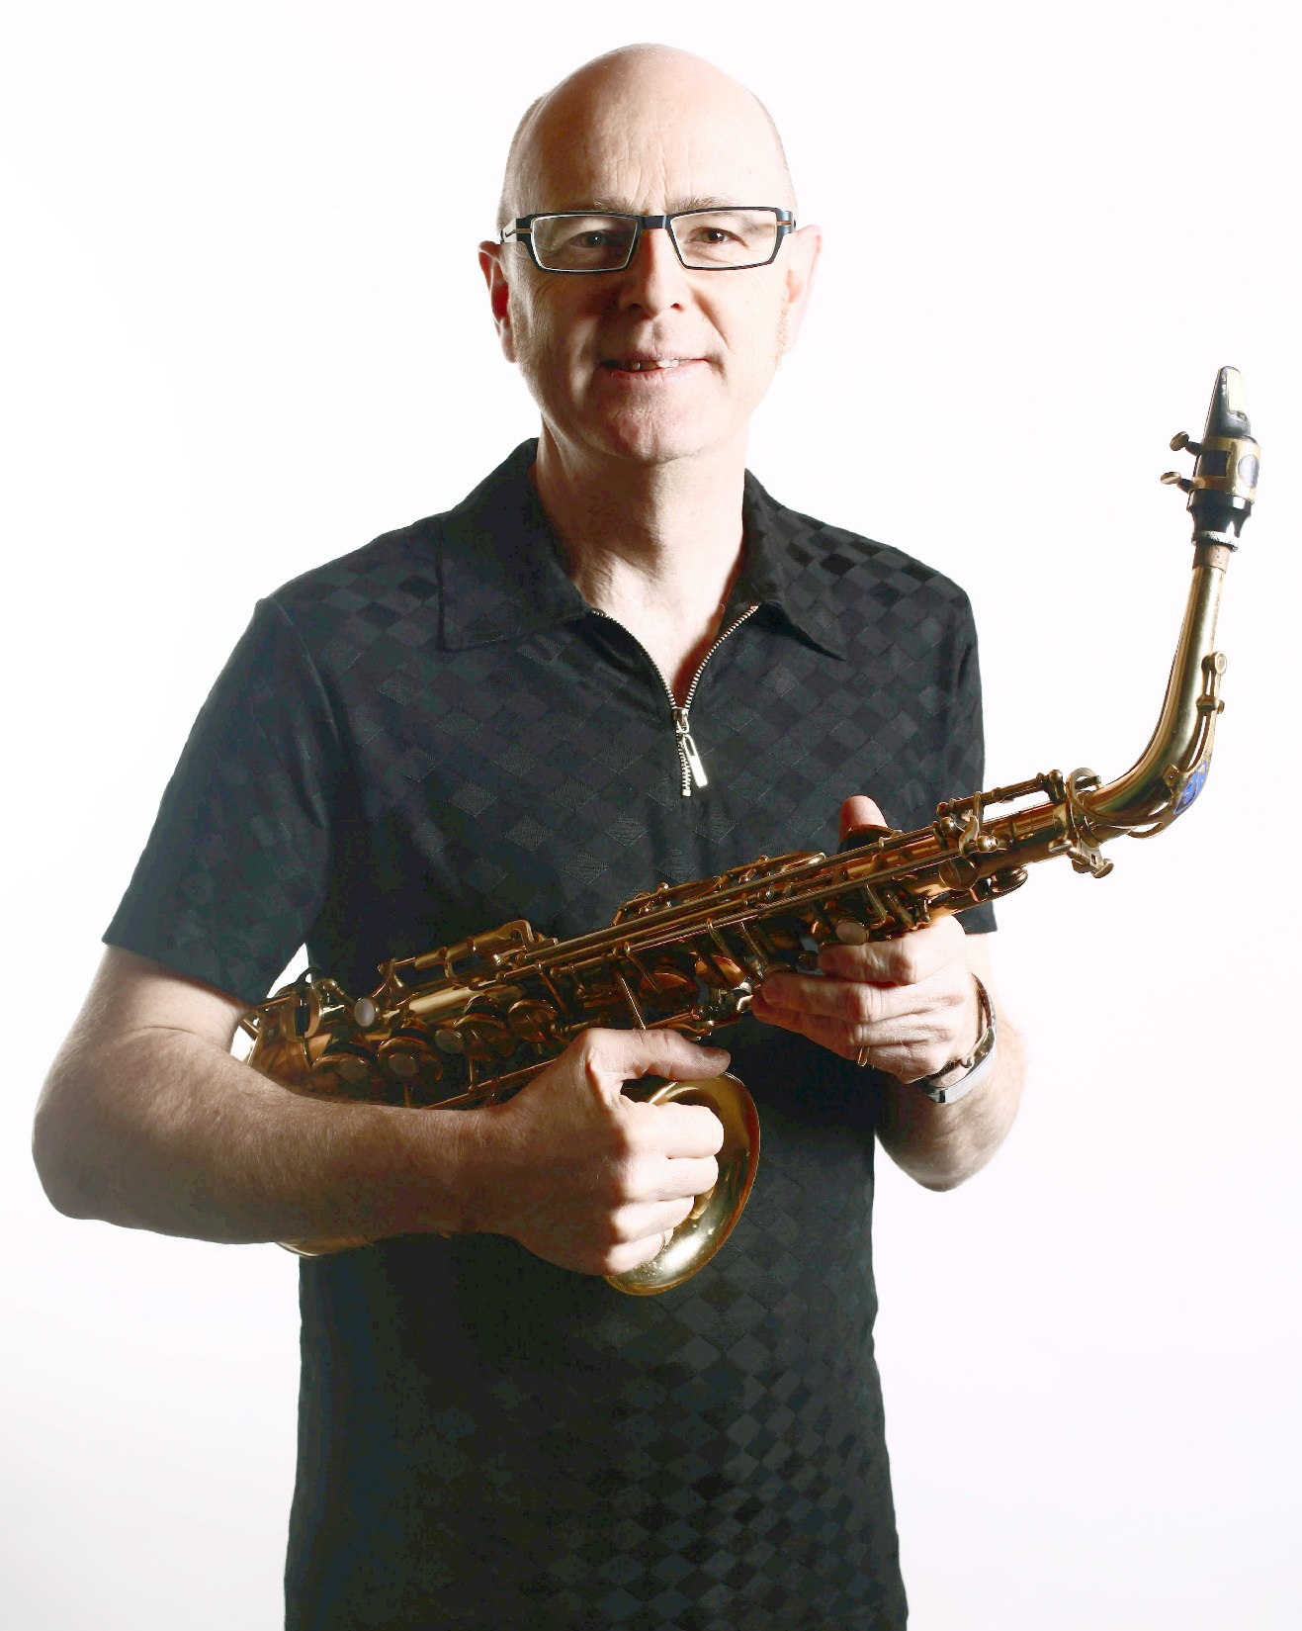
RAYMOND HALBEISEN SEXTET
Olé !
2 octobre 2019 à 20h

Slide 3
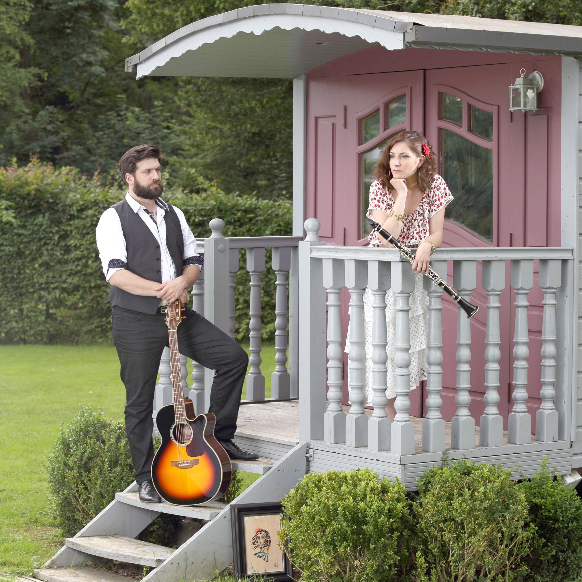
LADISLAVA
Histoire de la musique tzigane
6 novembre 2019 à 20h

Slide 4
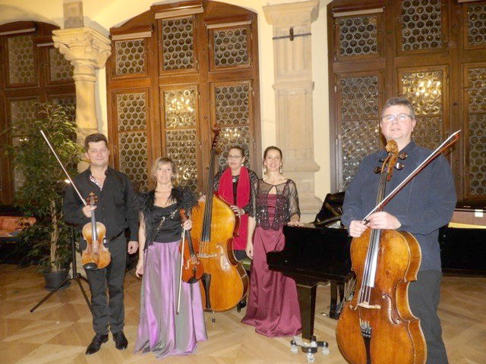
ODEON ORCHESTRA
Musiques viennoises, tziganes et tangos
4 décembre 2019 à 20h

Slide 5
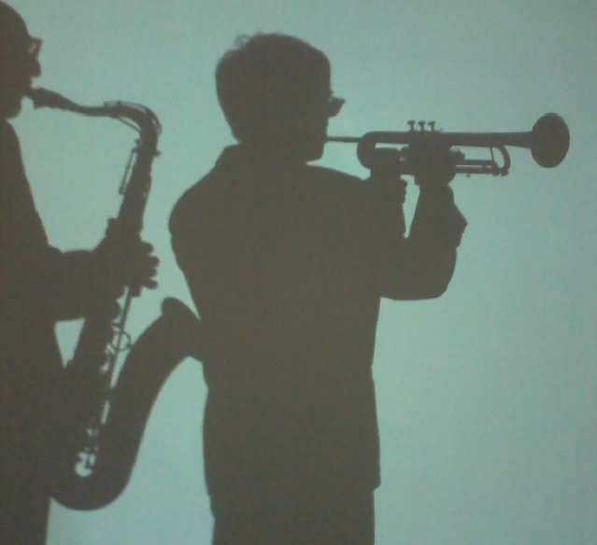
JAZZ LEGACY
Concert cool Jazz
8 janvier 2020 à 20h

Slide 6
DIVEN REINHARDT TRIO
Jazz swing
5 février 2020 à 20h

Slide 7
BLUE MONDAY AND BESSIE GORDON
Bird and Bessy
4 mars 2020 à 20h

Slide 8
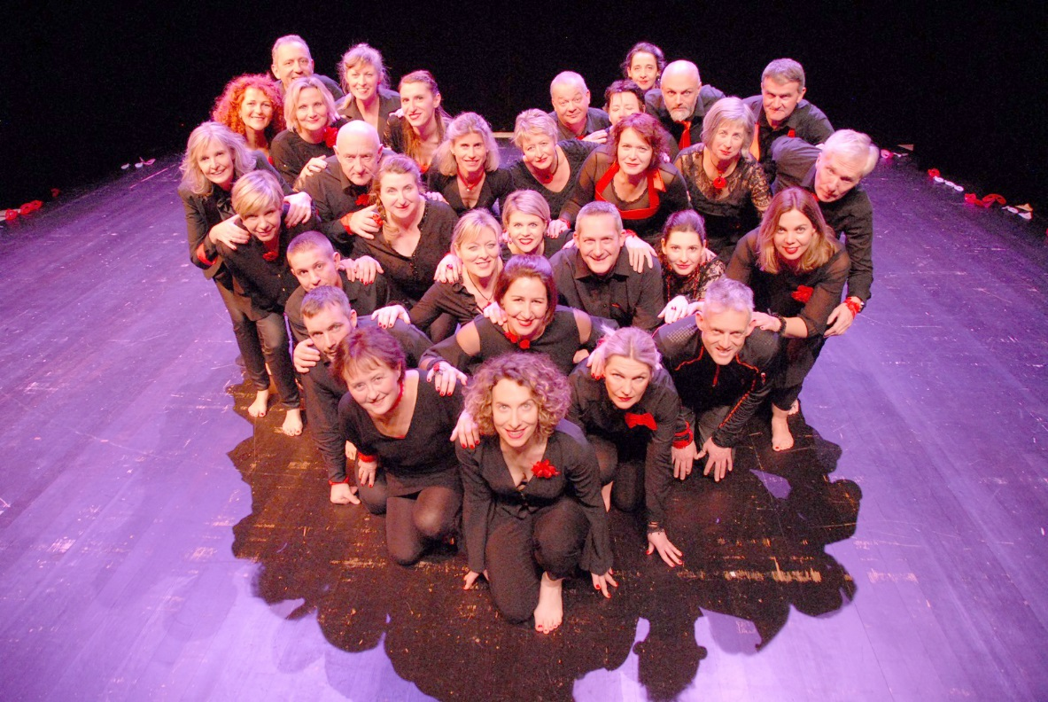
A TRAVERS CHANT
Vrai-semblant
1er avril 2019 à 20h

Slide 9
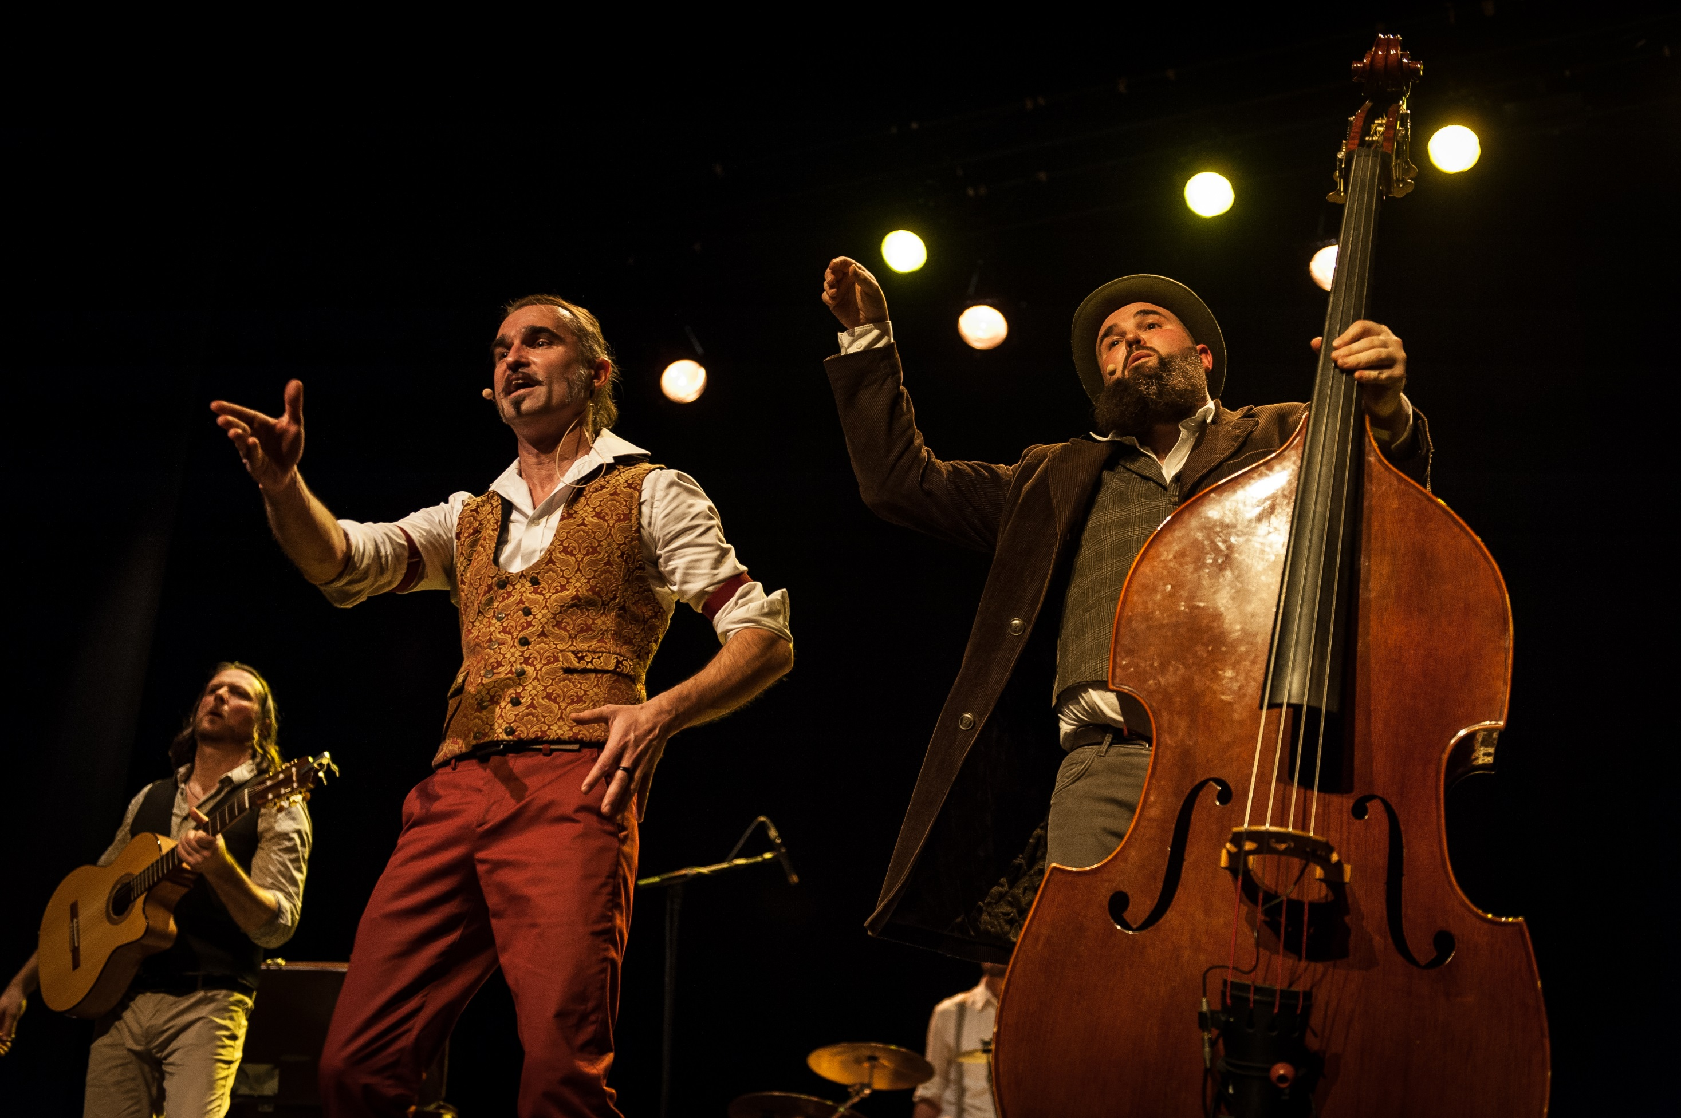
LA CAMELOTE QUINTET
Brocante de chansons
6 mai 2020 à 20h

Slide 10
MARIKALA
Vivante
3 juin 2020 à 20h

Slide 11
Les « Pestacles » !

Slide 12
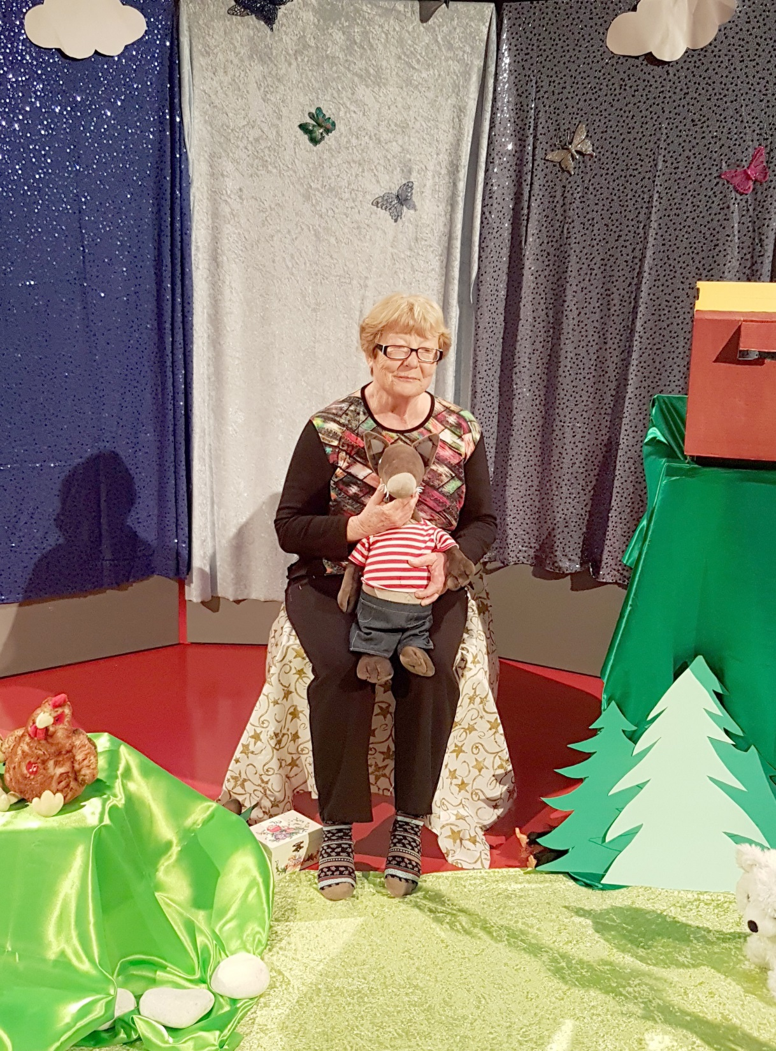
LA CONTEUSE CRI CRI
Malices ou maléfices ?
23 octobre 2019 à 20h

Slide 13
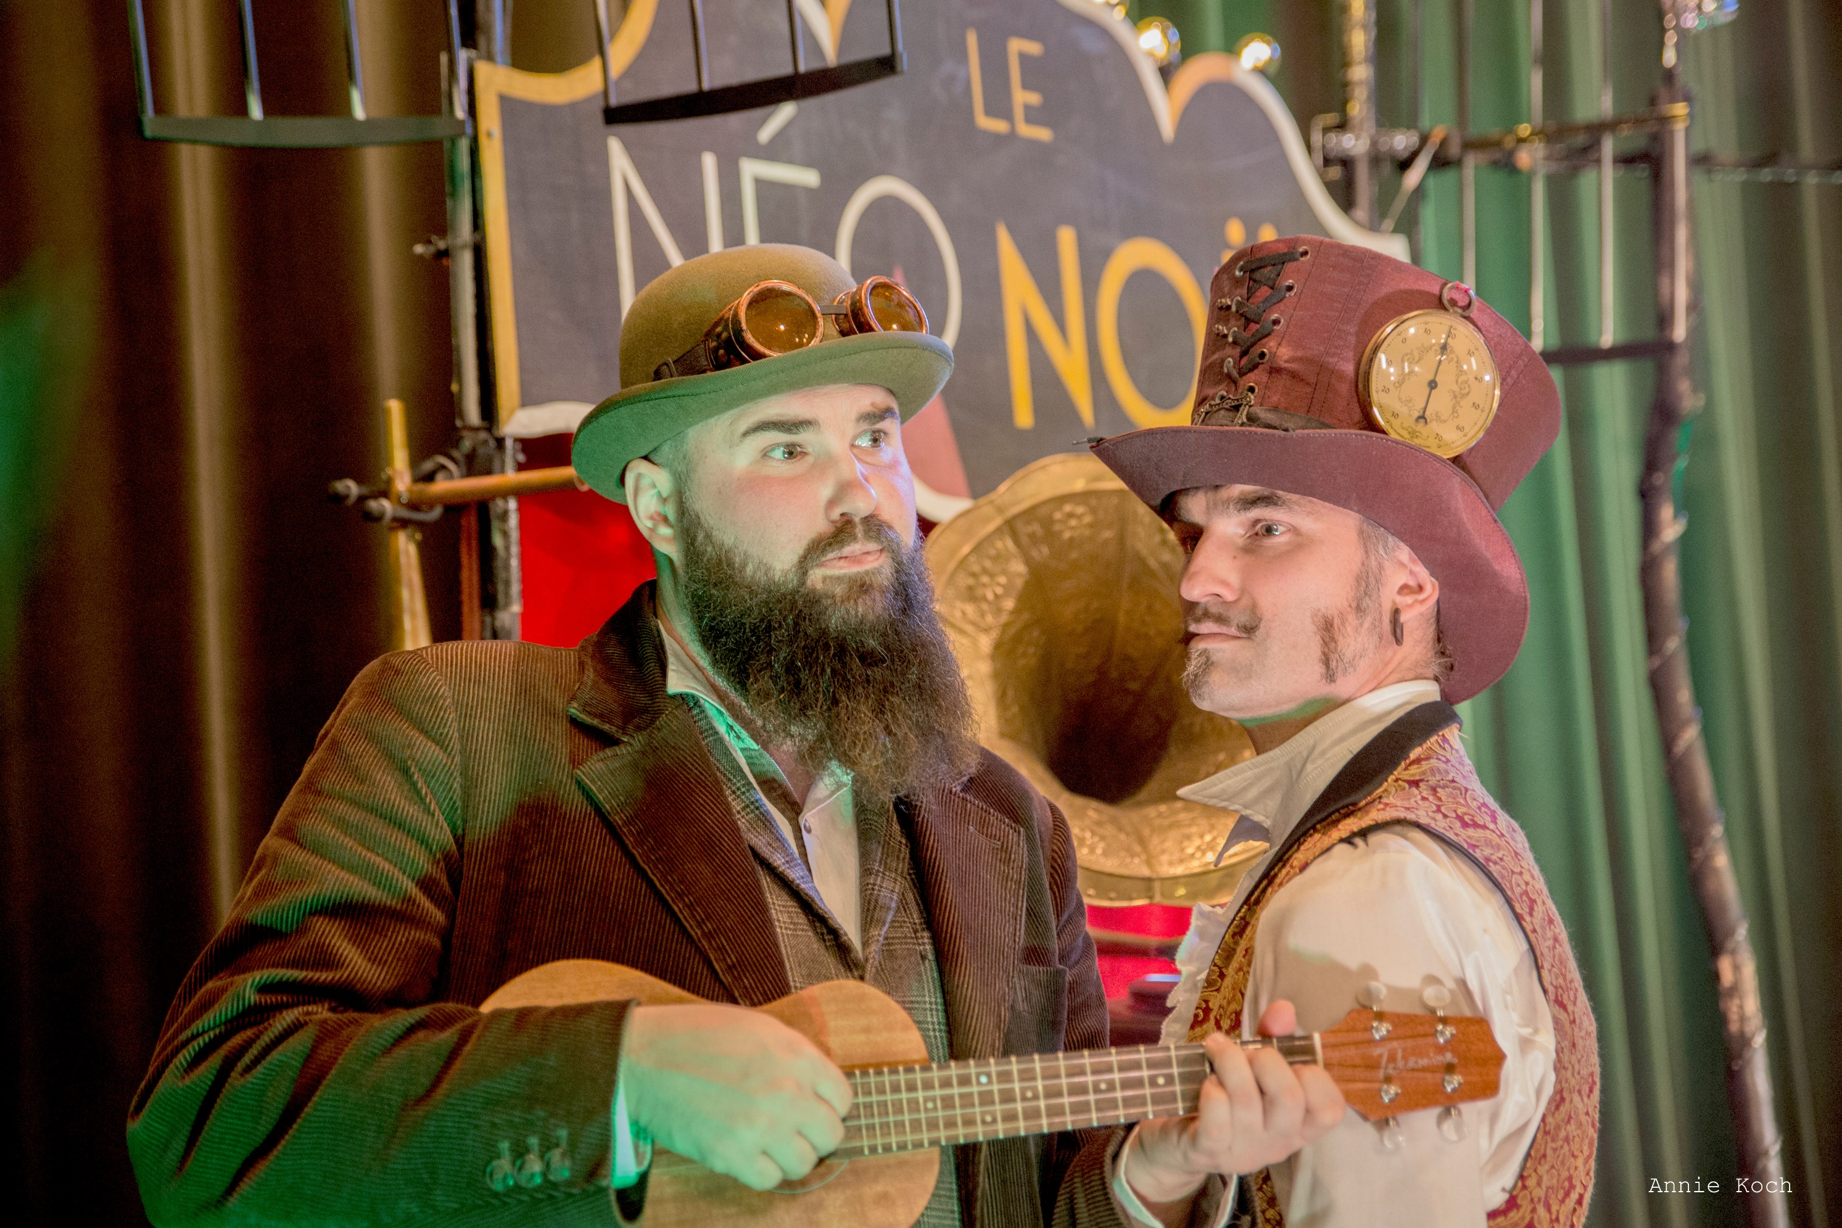
Cie L’OREILLE ABSOLUE
Néo Noël
23 décembre 2019 à 15h

Slide 14
CLAIRE ISELIN ET EMMANUEL LICARI
Ciné-concert « Cartoon Duo »
19 février 2020 à 15h

Slide 15
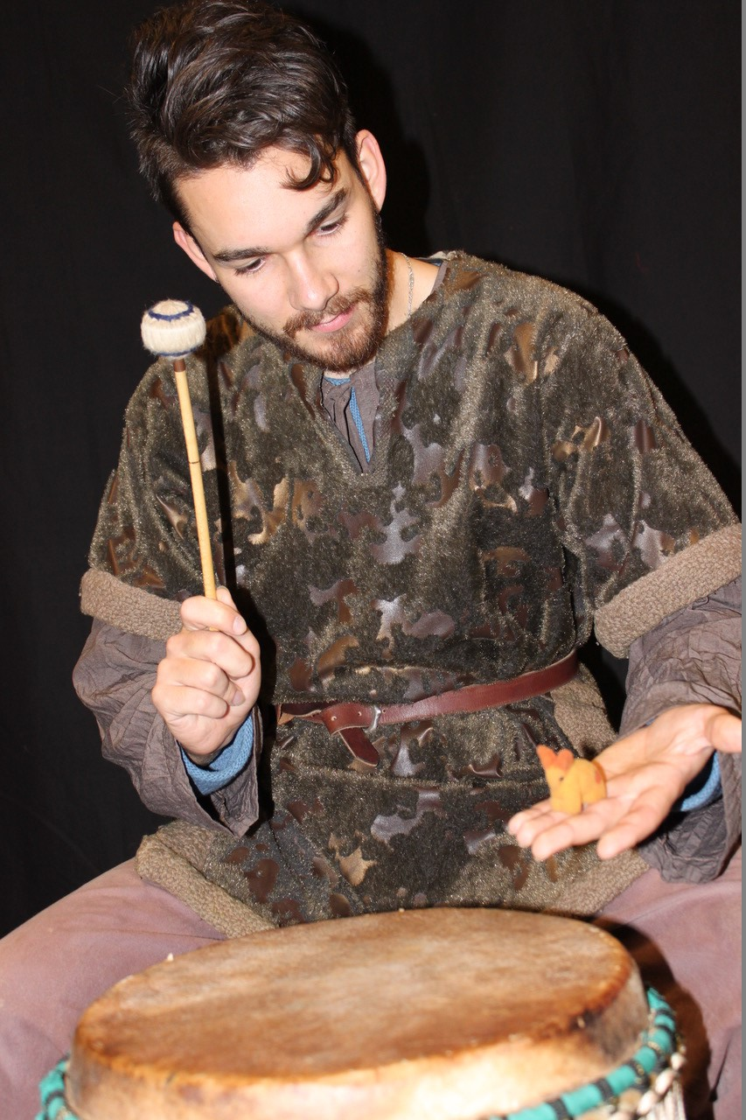
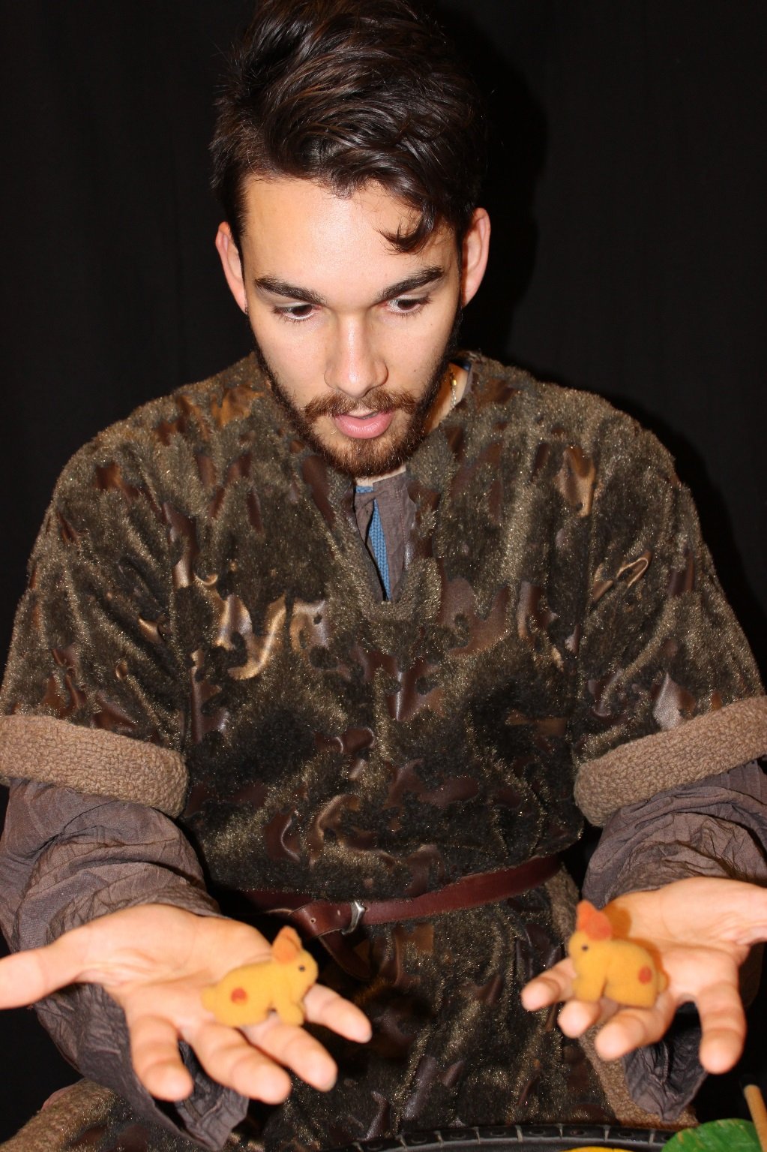
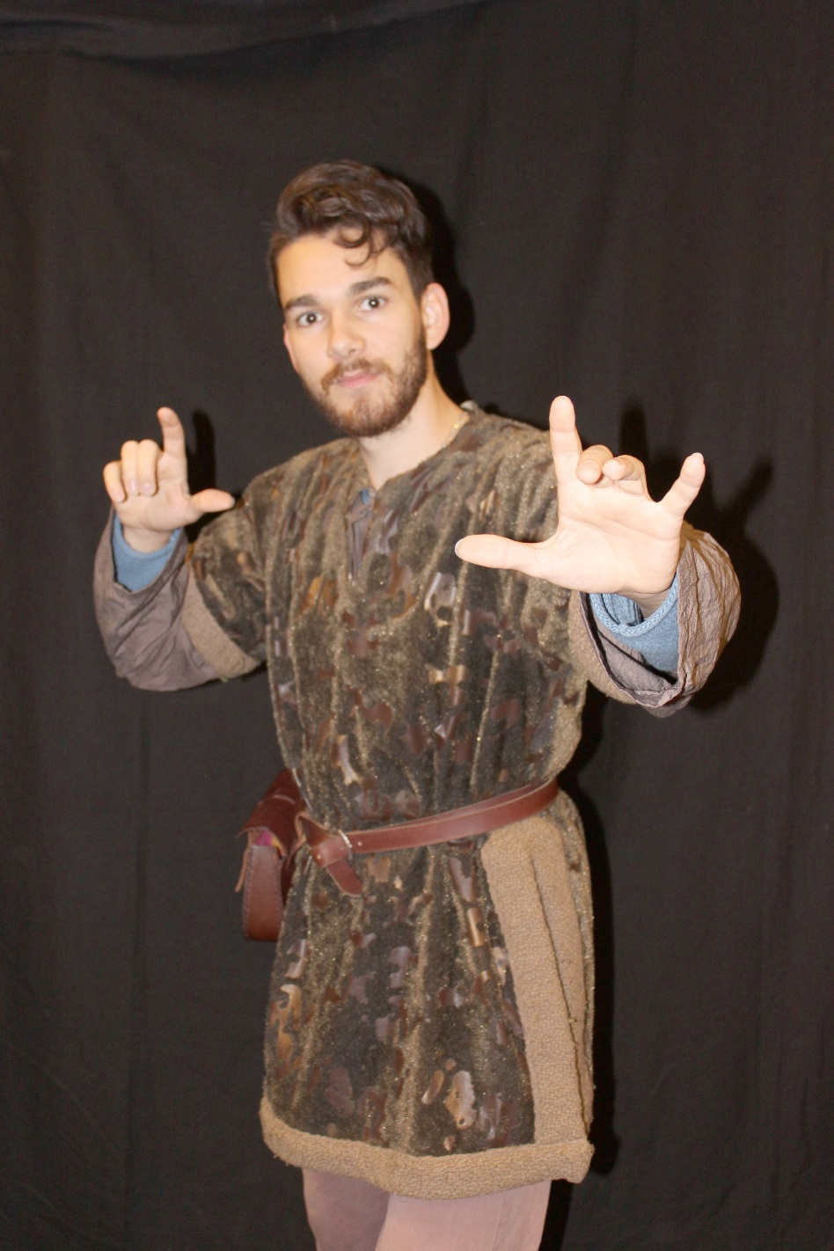
ENSEMBLE ATRIUM
Le voyage magique
22 avril 2020 à 15h

Slide 16
Vente d’abonnements
du 2 au 30 septembre
Renseignements en billetterie

